Slide 1
Sigurnost MongoDB baze podataka
Jelena Đikić 1488

Slide 2
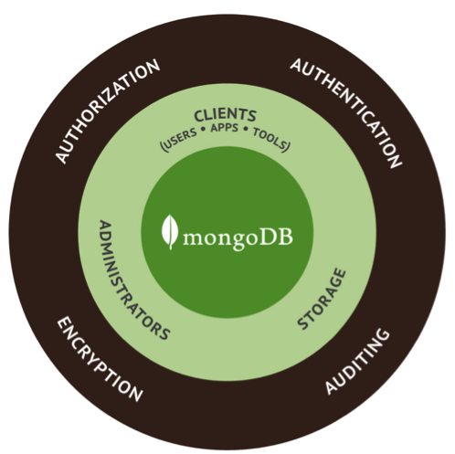
Bezbednosna arhitektura MongoDB

Slide 3
Autentifikacija
Ključan proces za potvrdu identiteta prilikom uspostavljanja veze sa MongoDB skladištem podataka
MongoDB podržava različite mehanizme za autentifikaciju:
SCRAM
Proveru autentičnosti sertifikata x.509
LDAP proxy autentifikaciju
Kerberos autentifikaciju

Slide 4
SCRAM autentifikacija
SCRAM (Salted Challenge Response Authentication Mechanism)
Podrazumevani mehanizam autentifikacije za MongoDB
Kada korisnik pokuša da se autentifikuje, MongoDB primenjuje SCRAM kako bi proverio unete korisničke podatke u vezi sa korisničkim imenom, lozinkom i bazom podataka za autentifikaciju

Slide 5
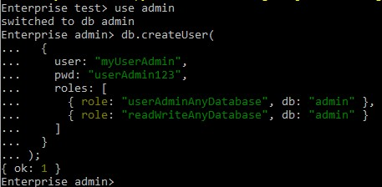
Kreiranje userAdmin-a

Slide 6
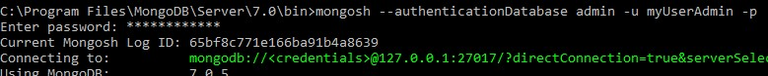

Autentifikacija korisnika
Autentifikacija korsnika tokom kreiranja konekcije sa bazom
Autentifikacija korisnika korišćenjem db.auth()

Slide 7
Autorizacija
Proces utvrđivanja specifičnih privilegija koje određeni korisnik ima u bazi podataka
RBAC (Role-Based Access Control)
MongoDB pruža ugrađene uloge koje pokrivaju česte potrebe, ali takođe omogućava kreiranje i modifikaciju korisnički definisanih uloga

Slide 8
Ugrađene uloge
Svaka baza podataka u MongoDB sistemu ima:
Uloge korisnika
Uloge za administraciju baze podataka
Administratorske uloge za upravljanje klasterom
Administratorske uloge za upravljanje procesima oporavka baze podataka

Slide 9

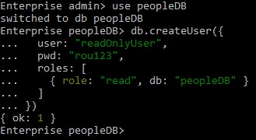
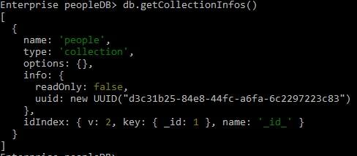
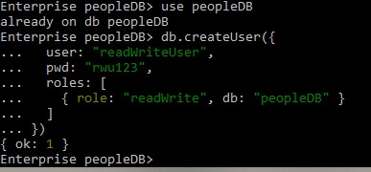
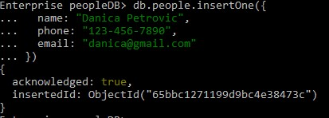
Uloge korisnika
read
readWrite

Slide 10
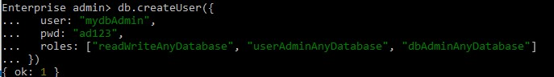
Uloge za administraciju baze podataka
dbOwner
dbAdmin
userAdmin

Slide 11
Administratorske uloge za upravljanje klasterom
clusterManager
clusterMonitor
hostManager
clusterAdmin
Administratorske uloge za upravljanje procesima oporavka baze podataka
backup
restore

Slide 12
Korisnicima koji su kreirani u admin bazi dodeljene su specifične uloge koje im pružaju privilegije nad svim bazama, osim "config" i "local“
readAnyDatabase
readWriteAnyDatabase
userAdminAnyDatabase
dbAdminAnyDatabase

Slide 13
Revizija podataka (Auditing)
Mogućnost praćenja aktivnosti sistema
Može zapisivati događaje u konzoli, syslog-u, JSON ili BSON fajlu
Sistem za reviziju može zabeležiti sledeće operacije:
Šema (DDL),
Replica set i sharded cluster,
Autentikacija i autorizacija, i
CRUD operacije
Filteri
Filteri

Slide 14
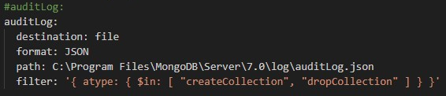
Konfiguracija revizije
konfiguracioni fajl koji se nalazi u bin folderu pod nazivom mongod.cfg

Slide 15
Enkripcija podataka
Enkripcija podataka u prenosu (Transport Encryption)
Enkripcija podataka u mirovanju (Encryption at Rest)
Enkripcija podataka u upotrebi (In-use Encryption)
CSFLE (Client-Side Field Level Encryption)
Queryable enkripcija

Slide 16
CSFLE
Šema enkripcije
Customer Master Key (CMK)
Data Encryption Key (DEK)
KeyVault

Slide 17
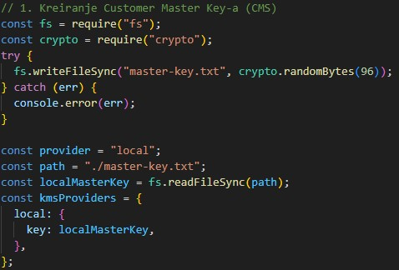
1. Kreiranje master ključa (CMS) - CSFLE

Slide 18
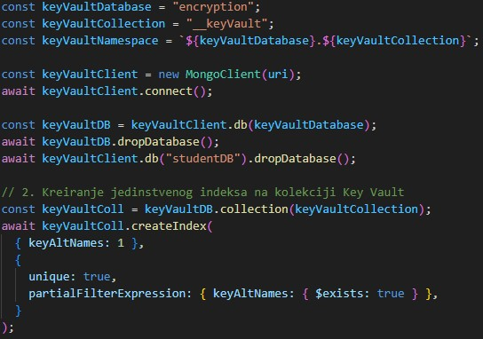
2. Kreiranje Key Vault kolekcije - CSFLE

Slide 19
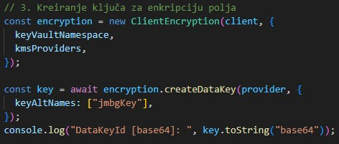
3. Kreiranje ključa za enkripciju polja - CSFLE

Slide 20
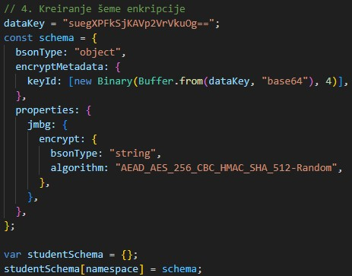
4. Kreiranje šeme enkripcije - CSFLE

Slide 21
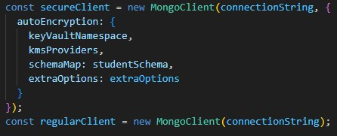
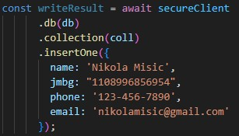
5. Kreiranje sigurnog korisnika i dodavanje novog dokumenta sa enkriptovanim poljem u bazu

Slide 22
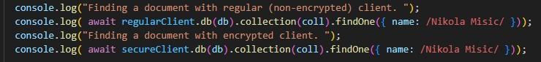
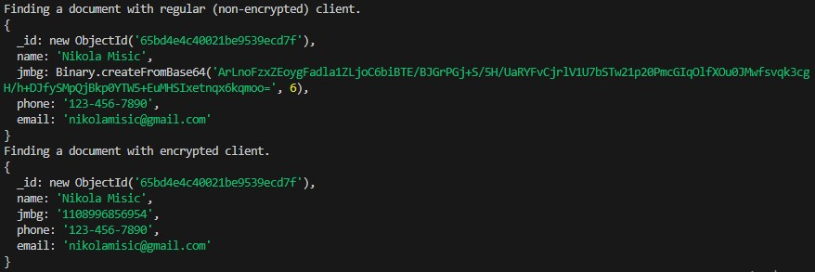
6. Poređenje rezultata koje dobijaju siguran i običan klijent

Slide 23
Zaključak
Autentifikacija, kroz različite mehanizme kao što su SCRAM, x.509 sertifikati, LDAP proxy i Kerberos, predstavlja osnovu sigurnog pristupa podacima
Autorizacija se postiže putem ugrađenih uloga, omogućavajući organizacijama precizno upravljanje privilegijama korisnika
Revizija podataka omogućava praćenje promena, dok enkripcija podataka obezbeđuje kompletnu sigurnost tokom prenosa, mirovanja i upotrebe podataka
Ove bezbednosne funkcionalnosti čine MongoDB snažnim izborom za organizacije koje zahtevaju visok nivo zaštite podataka.

